Slide 1

용접로봇 자동화
용접로봇팀
김태준, 하현진, 서승훈

Slide 2
2021 CAI Lab Meeting
용접 자동화

Slide 3
목차
이번 주 작업
다음 주 작업

Slide 4
1. 이번 주 작업
1-1. FCN(Fully Convolutional Network) 논문 분석
- 2차 읽기를 진행하며, 단락별 간략 요약 진행
- 3차 읽기를 통해 이전 방식의 문제점 및 해결 방안 등 파악
# 1~5차 분석 예정
1차: 모르는 단어 체크 후 정리 및 문맥 파악
2차: 전체적으로 읽으며 각 단락별 파악한 내용 간략 요약
3차: 자세히 읽으면서 논문의 방식 사용의 이유 등을 파악
4차: 사용한 수식을 이해하기 위한 연관 내용 조사 및 분석
5차: 전체적으로 읽으며 파악한 내용 정리

Slide 5
2. 이번 주 및 다음 주 예정
2-1. FCN 논문 분석
- 추가적으로 읽으면서 발표 자료를 작성 예정
- 사용한 방식의 Base에 대한 추가 조사 및 정리
# 1~5차 분석 예정
1차: 모르는 단어 체크 후 정리 및 문맥 파악
2차: 전체적으로 읽으며 각 단락별 파악한 내용 간략 요약
3차: 자세히 읽으면서 논문의 방식 사용의 이유 등을 파악
4차: 사용한 수식을 이해하기 위한 연관 내용 조사 및 분석
5차: 전체적으로 읽으며 파악한 내용 정리

Slide 6
2. 이번 주 및 다음 주 예정
2-2. U-Net 논문 분석
- FCN 때와는 다른 방식으로 편하게 읽어보면서 따로 정리를 하는 것이 아닌
논문에 간략 요약 및 생각을 적는 방식으로 진행 예정

Slide 7
2. 이번 주 및 다음 주 예정
2-3. Arduino 실습 진행
- 이후에 사용하고자 계획중인 예비 회전 Jig 나 이동식 Camera의 작동을 위한
Arduino의 기본 실습 진행 예정

Slide 8
2021 CAI Lab Meeting
용접 불량 검사

Slide 9
1. 이번 주 작업
1-1. 용접 학원 방문
학원명 : 안산중앙용접학원
상담 내용 :
직접 원장님이 오셔서 불량품을 만들어 낼 수 있는지 여부 : X
1-2개월 수강을 해서 불량품을 만들어낼 수 있는지 여부 : O
- 불량품이 나오는 원인과 종류에 대해 숙지 가능
3. 수강비
한달 : 95만원(40시간 기준)

Slide 10
2. 다음 주 예정
- 교수님 피드백 후 진행 예정

Slide 11
2021 CAI Lab Meeting
용접 로봇 Calibration

Slide 12
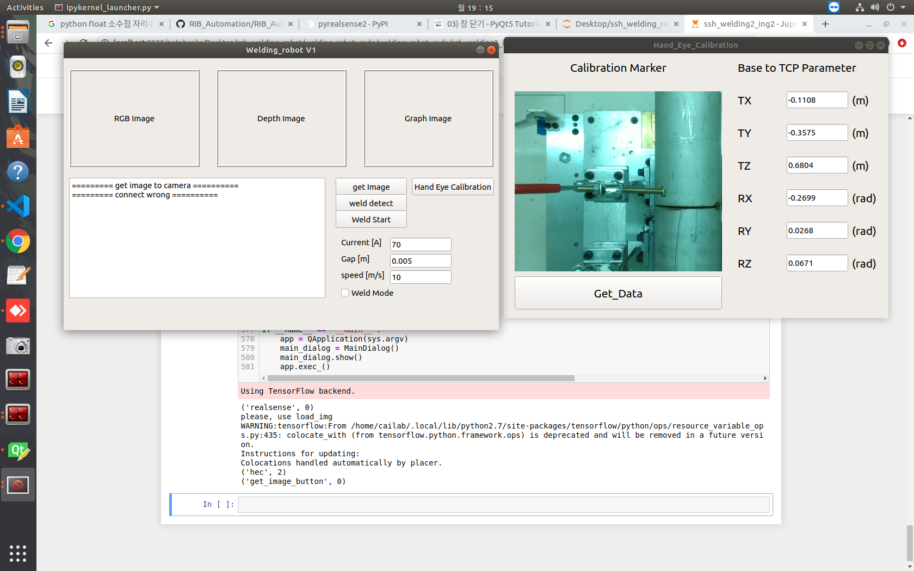
1. GUI access to Realsense
Realsense에 하나의 GUI 밖에 접근할 수 없는 문제가 생겨서,
한 GUI에서 접근 후 다른 GUI에서 접근하면, 동작이 되지 않음

Slide 13
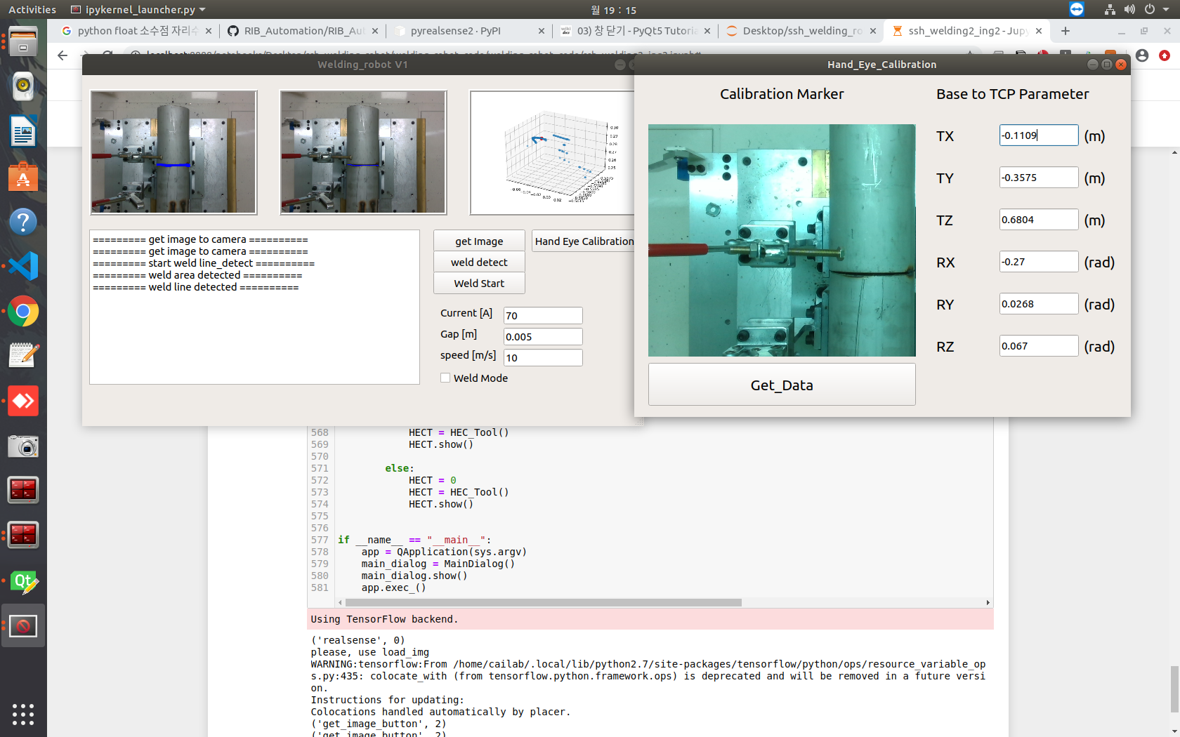
1. GUI access to Realsense
Realsense의 사용여부를 파악 한 후, Global 변수를 사용해서, 사용 중일때와 그렇지 않을 때를 파악하고, 사용 중일때 다른 GUI에서 접근할시,
Realsense 사용을 중단 후, 다시 키는 방법으로 구현

Slide 14
1. GUI access to Realsense
Off
O
Get image for weld
Get image for weld
O
Calibration
O
Start(Off)
Off
O
Calibration
Get image for weld
X
Calibration
X

Slide 15
2. 향후계획
사용자가 어떤 Input을 주어도, Realsense가 정상적으로 동작하도록 개선
2. Camera 외부 Calibration 값(Camera Position) 데이터 가져오기
3. Camera 외부 Calibration 값, Robot Base to TCP 값 저장기능 구현

Slide 16
용접방향

Slide 18
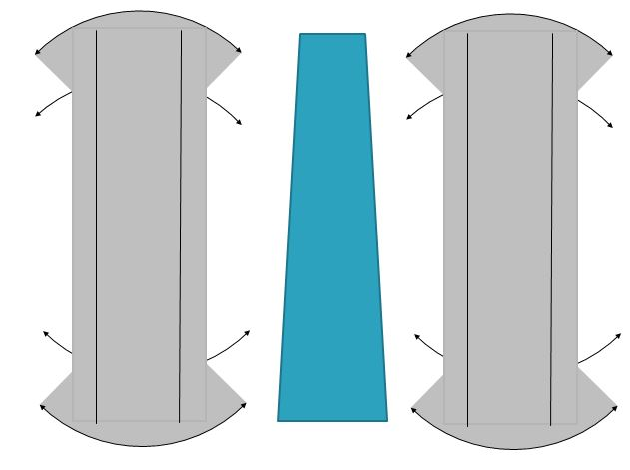

Slide 19
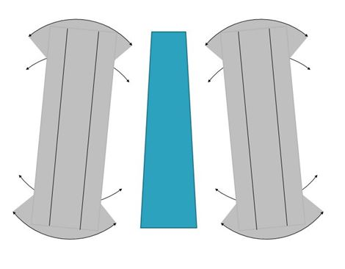

Slide 20
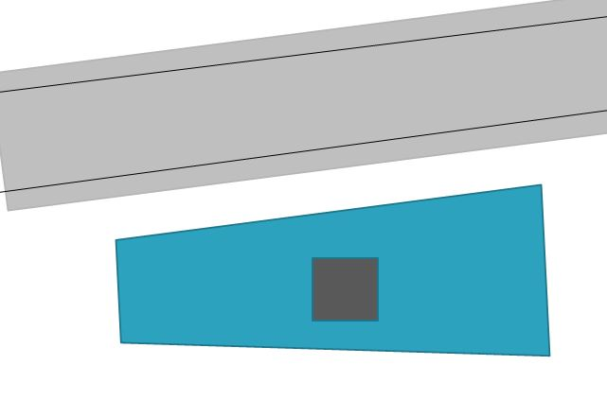

Slide 21
적외선 센서 등 거리를 감지할 수 있는 센서를 여러 개 레일 옆면에 부착해서, 레일을 평행하게 맞춤
모든 센서값이 같으면, 평행하게 맞춘걸로 간주
(실제로는 조금씩 값이 다를테니 일정 오차범위 내면 레일을 평행하게 맞춘것으로 간주)

Slide 22
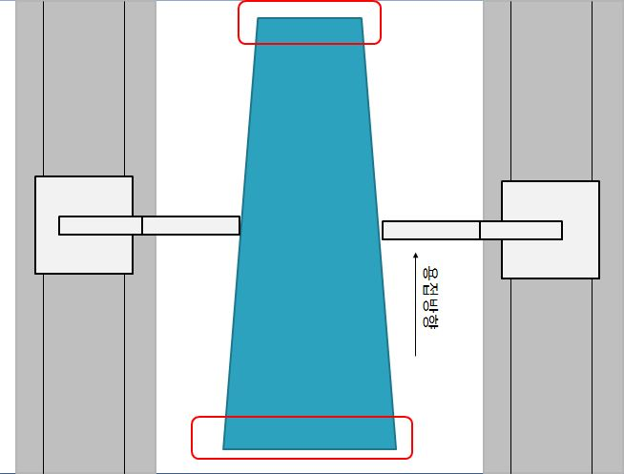
로봇이 이동하면서, 작업을 하면 Robot Base와 Camera 사이의 포지션 Matrix가 바뀌기 때문에, Hand to Eye Calibration은 사용할 수 없고, Hand in Eye Calibration을 사용해야함

Slide 23
용접방향

Slide 24
감사합니다

